Slide 1
Assistant Conversationnel
Retrieval-Augmented Generation (RAG) appliqué aux événements culturels pour Puls-Events
Notes:
Nous allons aborder aujourd'hui la conception d'un assistant conversationnel pour l'entreprise Puls-Events, dont l'objectif est de simplifier l'accès des utilisateurs aux données relatives aux événements culturels.

Slide 2


1
LE DÉFI PULS-ÉVENTS
Contexte :
Puls-Events est une plateforme de recommandation d'événements culturels qui agrège et expose à ses utilisateurs un catalogue de près d'un million d'événements publics à travers toute la France :
Aujourd’hui : une recherche par mots-clés retourne des listes brutes
C’est à l’utilisateur de lire, trier, et comprendre les résultats
Problématique métier :
Comment Interroger une base d’événements en langage naturel ? Ou plutôt, comment fournir aux utilisateurs une réponse claire à une question données ?
Évènements
Open Agenda
913 818
Y a-t-il des expos pour enfants à Montpellier ce weekend ?
?

Slide 3

2
SOURCE ET OBJECTIFS
Sources :
Open Agenda (913 818 événements au 03/02/2026)
Concerts, expositions, festivals, spectacles, conférences…
Région Occitanie (périmètre volontairement restreint pour valider la chaîne technique)
Événements des 12 derniers mois + futurs (7 960 événements pertinents retenus)
Objectifs :
Valider la chaîne RAG de bout en bout
Démontrer la pertinence du retrieval vectoriel
Évaluer la qualité des réponses générées
Vérifier la robustesse hors périmètre
Produire une base technique reproductible
Notes:
1- Valider la chaîne RAG de bout en bout : De l'ingestion des données Open Agenda jusqu'à la génération d'une réponse en langage naturel.
2- Démontrer la pertinence du retrieval vectoriel : Indexer les 7 960 événements de l’Occitanie dans FAISS et retrouver les passages les plus pertinents.
3- Évaluer la qualité des réponses générées : Mesurer quantitativement les performances via le framework Ragas via 4 métriques (faithfulness, answer_relevancy, context_precision, context_recall).
4- Vérifier la robustesse hors périmètre : S'assurer que le système refuse de répondre sur des données absentes de la base (ex : événements hors Occitanie).
5- Produire une base technique reproductible : Stack sans infrastructure serveur (LangChain + FAISS + Mistral AI), déployable par un tiers à partir du README.

Slide 4
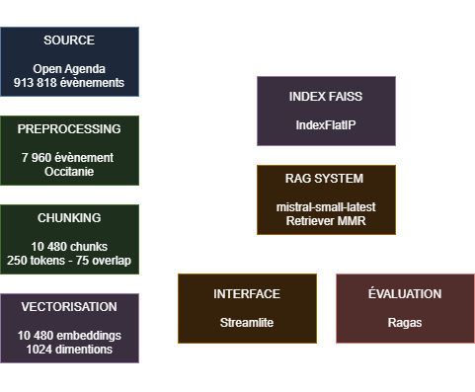
3
PIPELINE COMPLET
Ce que fait chaque étape :
Source : fichier Open Agenda brut (913 818 événements)
Preprocessing : Nettoyage + filtre géo et temporel → 7 960 utiles
Chunking : découpage en blocs de texte de taille fixe
Vectorisation : chaque bloc → empreinte 1024D (Mistral)
FAISS : stockage de toutes les empreintes (40.94 MB)
RAG : recherche + génération de la réponse
Interface Streamlit + évaluation Ragas
Orchestration :
LangChain est le chef d'orchestre : il enchaîne les étapes (embedding → recherche FAISS → prompt → LLM) en une seule chaîne d'appel, sans qu'on ait à câbler manuellement chaque transition.
Notes:
1. **Source** : on part du fichier Open Agenda brut (913 818 événements au format Parquet)
2. **Preprocessing** : on filtre géographiquement et temporellement → 7 960 événements utiles
3. **Chunking** : chaque événement est découpé en petits blocs de texte de taille fixe
4. **Vectorisation** : chaque bloc est transformé en empreinte numérique (vecteur 1024D) via Mistral
5. **Index FAISS** : toutes les empreintes sont stockées dans un index de recherche rapide (40.94 MB)
6. **RAG** : à chaque question, on cherche les blocs les plus pertinents, puis le LLM rédige la réponse
7. **Interface + Évaluation** : l'utilisateur interagit via Streamlit, les performances sont mesurées avec Ragas

Slide 5
4
RETRIEVAL-AUGMENTED GENERATION OU RAG
Qu’es ce qu’un RAG :
Le RAG est une architecture qui permet à une IA de consulter des sources externes fiables (vos documents, le web, des bases de données) avant de répondre, au lieu de se fier uniquement à sa mémoire interne.
Pourquoi c'est indispensable ?
Zéro Hallucination : L'IA ne "devine" plus, elle cite les faits présents dans vos documents.
Données à jour : Pas besoin de réentraîner le modèle ; il suffit d'ajouter un nouveau fichier à la base.
Confidentialité : Vous pouvez connecter l'IA à vos documents internes privés sans qu'ils ne servent à entraîner le modèle public.
LangChain - le chef d'orchestre :
LangChain enchaîne toutes les étapes (embedding → recherche FAISS → formatage du prompt → appel LLM) en une seule chaîne d'appel, sans qu'on ait à câbler manuellement chaque transition. C'est lui qui "colle" les briques ensemble.
1 - Retrieval-Augmented
Chercher (embedding → recherche FAISS → formatage du prompt )
On transforme la question en empreinte numérique et on cherche dans la base les passages les plus proches sémantiquement
2 - Generation
Rédiger (appel LLM)
Le LLM reçoit ces passages comme contexte et rédige une réponse en se basant UNIQUEMENT sur eux = pas d’invention possible
LangChain
Notes:
Question : Comment permettre à un utilisateur d’interroger en langage naturel une base d’événements et obtenir une réponse précise, contextualisée et vérifiable, sans que le système invente des informations ?
Réponse : l’architecture RAG - Retrieval-Augmented Generation (en fr : Génération augmentée par la récupération)
Analogy Flash : Une IA classique est comme un étudiant qui passe un examen de mémoire. Une IA avec RAG est ce même étudiant, mais avec le droit d'ouvrir ses manuels de cours pendant l'épreuve.
Stack technique : LangChain (orchestration) + FAISS (recherche) + Mistral AI (LLM)
LangChain permet d'intégrer des fonctionnalités de gestion de la mémoire à leurs systèmes . Il prend en charge : des systèmes de mémoire simples qui rappellent les conversations les plus récentes ; des structures de mémoire complexes qui analysent l'historique des messages pour fournir les résultats les plus pertinents.

Slide 6

5
FAISS : La bibliothèque de recherche vectorielle
Qu’es ce que FAISS :
FAISS (Facebook AI Similarity Search) est une bibliothèque open-source développée par Meta pour effectuer des recherches de similarité ultra-rapides au sein de bases de données massives contenant des millions (voire des milliards) de vecteurs.
Pourquoi FAISS :
Critères | FAISS | Alternatives (Chroma, Weaviate)
Déploiement | Fichier .bin, zéro serveur | Service dédié requis
Performance | Recherche exacte < 1ms / 10 480 vecteurs | Overkill < 100K vecteurs
Intégration LangChain | FAISS.load_local() natif | Variable
Coût | Gratuit, open-source | Parfois payant en cloud
Notes:
En clair, c'est le moteur qui permet à votre RAG de trouver "l'aiguille" (l'info pertinente) dans la "botte de foin" (vos documents) en un clin d'œil.
FAISS (développé par Meta/Facebook) est une bibliothèque spécialisée dans la recherche de similarité entre vecteurs numériques.
Concrètement : quand un utilisateur pose une question, on la transforme en vecteur, et FAISS trouve en quelques millisecondes les vecteurs les plus "proches" dans la base - c'est-à-dire les passages les plus similaires sémantiquement.
IndexFlatIP calcule le produit scalaire entre la requete et les 10 363 vecteurs normalises (1024D). Equivalent a la similarite cosinus (donne la similarité de deux vecteurs à n dimensions en déterminant le cosinus de leur angle).

Slide 7


6
MISTRAL AI : Un seul fournisseur, trois rôles distincts
Qu’es ce que MistralAI :
Mistral AI est une entreprise française, spécialisée dans l'intelligence artificielle générative. Elle développe de grands modèles de langages open source et propriétaires.
Dans notre cas, utiliser un seul fournisseur garantit la cohérence : le modèle qui "comprend" les textes au moment de l'indexation est le même que celui qui "comprend" les questions à la volée. Cela évite les distorsions entre les représentations.
Qu’elles sont les models utilisés :
Pattern producteur léger / juge lourd :
On utilise un modèle économique pour produire des réponses en continu, et on réserve le modèle premium (plus coûteux) uniquement pour les phases d'évaluation ponctuelles. C'est une pratique standard en production RAG.
Rôle | Modèle | Ce qu’il fait concrètement
Transformer le texte en vecteur | mistral-embed | Convertit chaque bloc en 1024 nombres qui encodent son sens
Générer la réponse | mistral-small-latest | Lit les passages récupérés et rédige une réponse en français
Évaluer la qualité | mistral-large-latest | Joue le rôle de juge pour noter les réponses générées

Slide 8
7
MÉTHODOLOGIE : pré-processing des données
Pourquoi filtrer ?
Indexer un million d'événements nationaux pour répondre sur l'Occitanie serait du bruit. Un index trop large dilue la pertinence et ralentit l'évaluation. Le filtrage est une décision de conception, pas une contrainte technique.
Qu’es ce qui est filtré :
Filtre géographique : Ne conserver que les événements Occitanie → 89 491 événements
Filtre temporel : Éliminer les événements terminés depuis plus d’un an et garder les futurs → 7 960 événements
Nettoyage : Colonnes avec > 70 % valeurs manquantes supprimées, balises HTML retirées
Construction du champ texte par événement :
Chaque événement est représenté par un champ texte structuré qui regroupe toutes ses informations utiles :
Titre | Description | Détails | Mots-clés | Lieu
La séparation par | aide le LLM à distinguer les différents champs lors de la génération de la réponse.
Notes:
Ce n'est pas une limitation technique. FAISS et le pipeline auraient très bien pu ingérer les 913 818 événements nationaux. La décision de filtrer à l'Occitanie est volontaire et justifiée par deux raisons de conception :
Pertinence — un utilisateur qui demande "expo à Montpellier" ne veut pas que le retriever noie les résultats pertinents dans des milliers de blocs sur des événements à Lille ou Strasbourg
Évaluabilité — avec 5 questions de test sur l'Occitanie, un index national aurait rendu les métriques Ragas moins fiables (le ground truth ne couvrait que l'Occitanie)

Slide 9
8
MÉTHODOLOGIE : chunking & vectorisation
Le chunking - pourquoi découper le texte ?
Un LLM ne peut pas "lire" un texte trop long d'un coup : il a une fenêtre de contexte limitée. On découpe donc chaque texte en blocs (chunks) de taille fixe. On utilise un chevauchement (overlap) : chaque bloc chevauche légèrement le précédent pour ne pas couper une phrase en plein milieu.
La vectorisation - transformer le texte en nombres :
Chaque chunk est envoyé au modèle mistral-embed qui le convertit en un vecteur de 1024 nombres. Ces nombres encodent le "sens" du texte : deux événements similaires auront des vecteurs proches dans cet espace mathématique.
Le retriever MMR - éviter les répétitions :
La recherche simple peut retourner plusieurs chunk du même événement. Le MMR (Maximal Marginal Relevance) corrige ça : il sélectionne des blocs à la fois pertinents ET diversifiés (70% pertinence, 30% nouveauté).
Paramètre | Valeur | Ce que ça signifie
Chunk | 250 tokens (~180 mots) | Assez court pour être précis, assez long pour avoir du sens
Overlap | 75 tokens (30 %) | Les 75 derniers tokens d’un bloc = les 75 premiers du suivant
Résultat | 10 480 chunks | En moyenne 1.31 chunks par événement
Notes:
MMR (Maximal Marginal Relevance) : algorithme de sélection qui choisit chaque résultat en maximisant à la fois sa similarité avec la requête et sa différence avec les résultats déjà sélectionnés — pour éviter de retourner 10 blocs qui disent tous la même chose.

Slide 10

9
CONSTRUCTION DU SYSTÈME RAG
Ce qui se passe quand l'utilisateur pose une question :
Paramètres clé du système :
Le prompt - ce que le LLM reçoit vraiment :
Le système injecte une instruction explicite : "Réponds uniquement avec les informations du contexte fourni. Si l'information n'est pas disponible, dis-le clairement." C'est ce qui empêche les hallucinations.
Question
Embedding
Vecteur mistral-embed
FAISS
Recherche des 20 vecteurs les plus proches
(k_fetch=20)
MMR
Sélection de 10 blocs diversifiés parmi les 20
(k=10, λ=0.7)
Prompt
Blocs injectés dans un template structuré
LLM
mistral-small-latest génère la réponse
Réponse
Paramètre | Valeur | Rôle
Modèle embedding | mistral-embed | Transforme question et chunks en vecteurs 1024D
fetch_k | 20 | Candidats FAISS avant filtrage MMR
k (chunk retournés) | 10 | Nombre de chunks fournis au LLM
lambda_mult | 0.7 | Équilibre pertinence/diversité (70%/30%)
temperature | 0.0 | Réponses déterministes, pas aléatoires
Modèle LLM | mistral-small-latest | Génère la réponse finale
Notes:
Modèle embedding : convertit un texte en vecteur de nombres qui encode son sens
fetch_k : nombre de candidats remontés par FAISS avant le filtre MMR (filet large)
k (chunks retournés) : nombre de blocs finalement fournis au LLM après MMR (filet serré)
lambda_mult : curseur pertinence/diversité du MMR (0 = tout diversifier, 1 = tout pertinent) 70% pertinence, 30% nouveauté
temperature : degré d'aléatoire du LLM (0 = réponse déterministe, 1 = créatif)
Modèle LLM : le modèle de langage qui lit les chunks et rédige la réponse finale

Slide 11


10
ÉVALUATION : RAGAS
Qu’es ce que RAGAS :
Ragas (Retrieval Augmented Generation Assessment) est un framework d'évaluation automatique des systèmes RAG :
On ne peut pas se contenter de lire les réponses : il faut mesurer. Ragas utilise un LLM "juge" (mistral-large-latest) pour noter automatiquement les réponses selon 4 métriques.
Protocole :
Cinq questions représentatives et un juge : mistral-large-latest.
Lecture globale :
Le système répond bien aux questions (answer_relevancy élevé) et n'invente pas (faithfulness correct). Le point faible (pour le moment) est le rappel : on ne récupère pas toujours tous les passages utiles avec seulement 10 blocs.
Métrique | Score | Ce que ça mesure en clair
faithfulness | 0.764 | Les réponses s’appuient-elles vraiment sur les passages récupérés ? (pas d’invention)
answer_relevancy | 0.910 | La réponse répond-elle bien à la question posée ?
context_precision | 0.700 | Les passages récupérés sont-ils bien tous utiles ? (peu de bruit)
context_recall | 0.583 | A-t-on récupéré toutes les informations nécessaires pour répondre ?
Notes:
Faithfulness = Génération : fidèle au contexte ?
answer_relevancy = Génération : réponse pertinente à la question ?
context_precision = Récupération : contexte précis (peu de bruit) ?
context_recall = Récupération : infos clés récupérées (nécessite ground_truth) ?
Point fort : answer_relevancy = 0.910 — le LLM formule des réponses de qualité
Point faible : context_recall = 0.583 — on ne récupère pas toujours tous les passages utiles avec 10 blocs
Le problème de l'évaluation subjective : Dire "les réponses ont l'air bonnes" ne suffit pas. Il faut des indicateurs objectifs, reproductibles, qui séparent les deux composantes du système : le **retriever** (a-t-il trouvé les bons passages ?) et le **LLM** (a-t-il bien répondu avec ces passages ?).

Slide 12


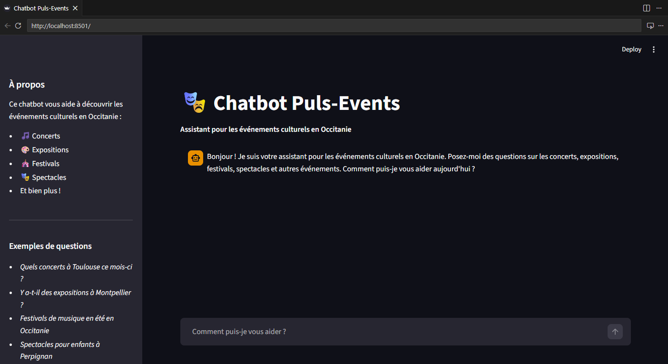
11
INTERFACE : STREAMLIT
Qu’es ce que STREAMLIT :
Streamlit est un framework Python open-source qui permet de créer des applications web interactives en écrivant uniquement du Python sans HTML, CSS ni JavaScript.
Ce que l'utilisateur voit :
Une interface de type "chat" accessible directement dans le navigateur, sans installation pour l'utilisateur final.
Fonctionnalités de l'interface :
Zone de saisie libre en langage naturel
Historique de la conversation durant la session
Réponse générée en quelques secondes, ancrée dans les données de la base
Pas de configuration requise côté utilisateur

Slide 13

12
CONCLUSION
Ce que nous avons construit et validé :
Une chaîne complète et fonctionnelle, de la donnée Open Agenda brute jusqu'à l'interface chat en passant par l'indexation vectorielle et la génération de réponses
Un système évalué quantitativement, avec des métriques reproductibles, pas seulement une démo "qui a l'air de marcher »
Une architecture pragmatique : aucun serveur supplémentaire, entièrement reproductible à partir du README
Les trois résultats clés :
answer_relevancy = 0.910 — les réponses sont bien adaptées aux questions posées
faithfulness = 0.764 — le système ne fabrique pas d'informations
Stack LangChain + FAISS + Mistral AI : déployable sans infrastructure lourde

Slide 14
13
DÉMONTRATION
Quelques questions / réponses :
Question 1 - Concerts à Toulouse : Quels concerts ont lieu à Toulouse en Mars 2026 ?
Réponse attendue : Le RAG cite 2-3 concerts avec titre, date et lieu précis (salle, quartier).
Question 2 - Activités enfants : Quels spectacles était adapté aux enfants à Montpellier en 2025 ?
Réponse attendue : Liste de spectacles jeune public (théâtre, marionnettes, cirque) avec noms de salles et dates.
Question 3 - Événements gratuits : Y a-t-il des événements gratuits dans en Occitanie en 2026 ?
Réponse attendue : Le RAG remonte des événements en citant les métadonnées disponibles. Attention : si la gratuité n'est pas dans les chunks, le LLM doit dire qu'il ne peut pas confirmer cette information.
Question 4 - Patrimoine / Festivals : Quels festivals se déroulent à Carcassonne en 2025 ?
Réponse attendue : Cite-le(s) festival(s) trouvés dans la base (Festival de la Cité si présent), avec dates et descriptions extraites des chunks.
Question 5 - Hors périmètre (test de robustesse) : Quels concerts ont lieu à Paris en juin ?
Réponse attendue : Le LLM doit répondre qu'il ne dispose pas d'informations sur Paris, son périmètre étant limité à la région Occitanie et proposer éventuellement des alternatives en Occitanie.

Slide 15
The END
Des questions ?
Notes:
Comment Faiss optimise les recherches?
- IndexFlatIP calcule le produit scalaire entre la requete et les 10 363 vecteurs normalises (1024D). Equivalent a la similarite cosinus (donne la similarité de deux vecteurs à n dimensions en déterminant le cosinus de leur angle).
Limitations de Faiss pour grandes quantites?
- Tout en RAM (41 MB pour 10k vecteurs -> ~4 GB pour 1M). Recherche exhaustive O(n*d), non scalable. Pas de mise a jour incrementale (rebuild complet). Pas de filtrage natif par metadonnee. Solution production : Pinecone, Milvus, ou FAISS IVFFlat.
Pourquoi choisir LangChain?
- Interface unifiee FAISS + Mistral LLM + Embeddings. Pipeline RAG declaratif avec l'operateur |. MMR integre pour reduire les chunks redondants. Facilite le changement de composants sans refactoring. Integration native Ragas (evaluation) et Streamlit (interface).
Methodes de garantie de qualite des donnees?
- Filtrage geographique (13 departements Occitanie) et temporel (1 an). Nettoyage HTML + deduplication par UID. Verification normes embeddings (= 1.0, pas de NaN). 120 tests pytest unitaires et d'integration. Evaluation Ragas sur 5 questions representatives.
Comment detecter les derives de performance?
- Surveiller la baisse des scores de similarite FAISS (data drift) et des metriques Ragas vs baseline (0.73 / 0.91 / 0.68 / 0.65). Rejouer evaluate_rag.py periodiquement. Alerte si chute > 10%. Feedback utilisateur dans Streamlit.
Indicateurs de performance en production?
- Latence FAISS < 100ms, reponse LLM < 5s. Metriques Ragas : faithfulness >= 0.65, answer_relevancy >= 0.80. Taux d'erreur API < 1%. Taux de satisfaction utilisateur. Couverture temporelle de l'index (declencheur de rebuild hebdomadaire).

